Slide 1
テクニカル指標を用いたLSTMモデルによる株価予測
Prediction of Stock Price using LSTM model
with Technical Indicators
統計解析研究室
5CS29 中作眞仁
Notes:
統計解析研究室に所属している、私、中作からテクニカル指標を用いたLSTMモデルによる株価予測の研究について発表させていただきます。

Slide 2
目次
研究背景
研究目的
研究方法
研究結果
今後の展望
Notes:
まず最初にこの研究をすることに至った経緯、それから本研究の目的、研究方法、研究結果、今後の展望という流れで発表します。

Slide 3
研究背景
Notes:
物価のインフレが起きている現在、株価予測に様々なツールを使用しています。

Slide 4
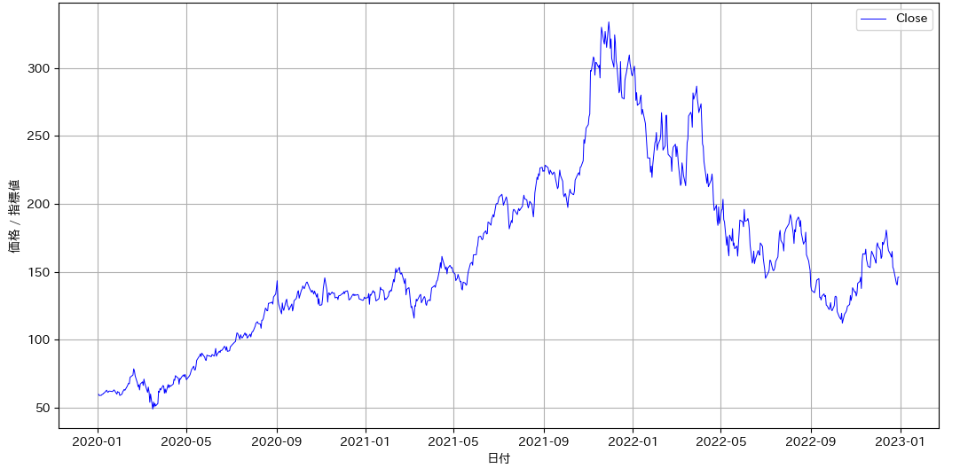
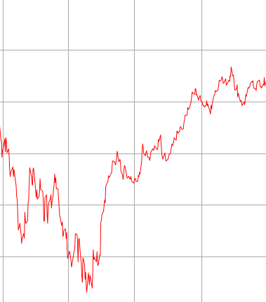
投資と予測
Notes:
その手段の一つとして考えられるのは株式投資です。このグラフは、株価の終値を時系列ごとに示したものです。
株式投資とは緑の丸で株価買って赤い丸で売ることにより資産を増やすことができます。
しかし、当然株価は下がることもあるので、このように損を得てしまうことがあります。
つまり、株式投資をするうえで株価の予測をすることが必要不可欠というわけです。

Slide 5
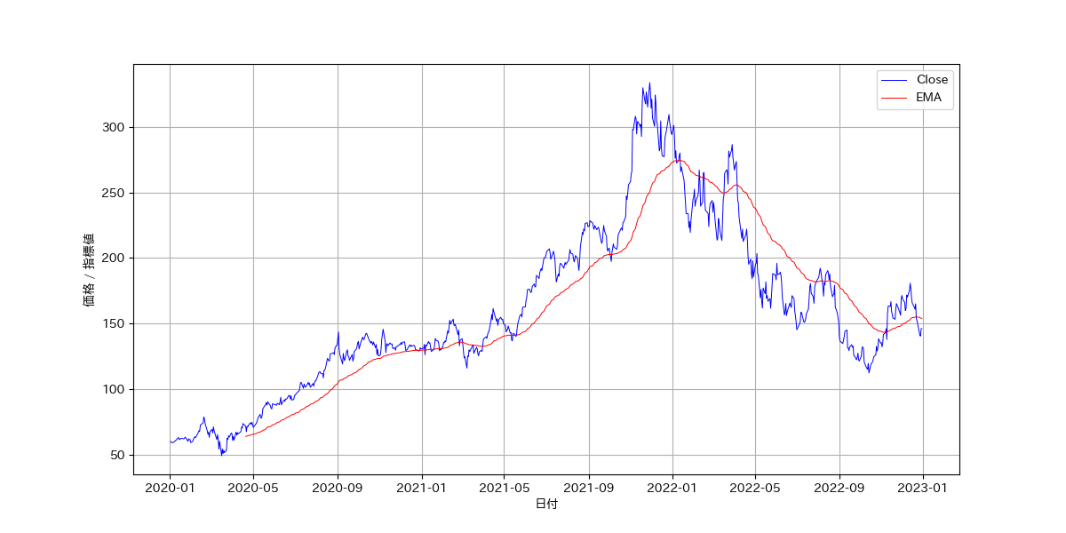
テクニカル指標
上昇トレンド
下降トレンド
株価
テクニカル指標（EMA）
Notes:
この値動きを予測する一つの方法としてテクニカル指標というものがあります。 例えばEMAであれば、トレンドの方向がわかります。
ちなみに、トレンドとは株価の傾向のことです。
このテクニカル指標一つでは値動きを予測するには不十分です。 そこで、複数のテクニカル指標を機械学習で学習させることによりより有用性の高い予測を行うことができるのではないかと考えました。

Slide 6
研究目的
Notes:
本研究では３つの研究目的を提示します。

Slide 7
目的
短期データと長期データでの予測結果を検証、考察を行う。
学習を行う際の各パラメータを変更した場合の検証と考察を行う。
それぞれの結果をもとに各銘柄を市場と比較し、考察を行う。
Notes:
株価を予測するために以下のような3つの目的を考えました。
1つ目は短期データと長期データでの学習を検証、考察。
2つ目は学習を行う際の各パラメータを変更した場合の検証、考察。
3つ目はそれぞれの結果をもとに銘柄や市場に対する自分の知識と比較、総合評価。
の３つです。

Slide 8
研究方法

Slide 9
概要
入力データ作成
株価の日次データ取得
データ
正規化
モデル
作成
データ
可視化
テクニカル指標計算
データ
整形
モデル学習
モデル評価
Notes:
まず、株価の日データをyfinanceから取得します。取得したデータを元にテクニカル指標を計算します。そして、これらの習得したデータと計算したデータを正規化します。次にNaNデータを消去し、トレーニングデータを70％テストデータを30％に分割をします。ここまでが入力データの作成フェーズです。次にこの入力データを使用して学習モデルを作成します。これを学習後データを可視化し、モデルの評価を行います。
まー、いろいろごちゃごちゃ言ってきましたが、株データと特徴量であるテクニカル指標を学習させてどれくらいの株価予測精度がでるかを確かめるといった感です。

Slide 10
データ取得(日次データ)
業種 | 銘柄(ニューヨーク市場) | ティッカー
半導体 | NVIDIA | NVDA
医薬品 | Pfizer | PFE
統合石油 | Exxon Mobil | XOM
金融 | Goldman Sachs | GS
自動車 | General Motors | GM
防衛 | Notrhrop Grumman | NOC
農業機械 | Caterpillar | CAT
小売業 | Walmart | WMT
製造加工 | 3M | MMM
航空宇宙 | Boeing | BA
短期データ 2021/1/1～2022/1/1
長期データ 2021/1/1～2023/1/1
Notes:
入力データである株データについて説明します。
本研究では10個の業種ごとに短期データと長期データの検証を行います。
一般的な短期データは数日から数か月を使用し、長期データでは数年から数十年を使用しますが、
本研究では短期データを１年間、長期データを２年間としています。
ちなみに、日次データとは取引終了時点での株価情報を示し、本研究ではその中で特に重要な「終値」を使用します。

Slide 11
テクニカル指標
テクニカル指標 | 略語 | 説明
単純移動平均 | SMA | 平均的な価格トレンドを示す
指数平滑移動平均 | EMA | 価格変動の影響を減らし、トレンドを滑らかに示す
相場の変動指数 | ATR | 市場の変動率やトレンドの強さを示す
方向性指数 | DMI | トレンドの方向性と強さを示す
相対力指数 | RSI | 過熱や過買い・過売り状態を示す
モメンタム | MOM | 価格の短期および長期の移動平均線の収束と発散に基づいて計算され、市場のトレンドの強さや方向性を示す
移動平均収束拡散 | MACD | 短期と長期移動平均線の差を指数平滑化し、価格トレンドを示す
トレンド系
オシレーター系
Notes:
特徴量にはこれら７つのテクニカル指標を使用します。 これらはオシレーター系とトレンド系という2種類のうちの代表的な指標です。
オシレーター系は買われすぎ、売られすぎ、を表し、
トレンド系はトレンドの方向性を示す。 これらを採用した理由としてできるだけ多方面からの情報を学習させるという狙いがあります。

Slide 12
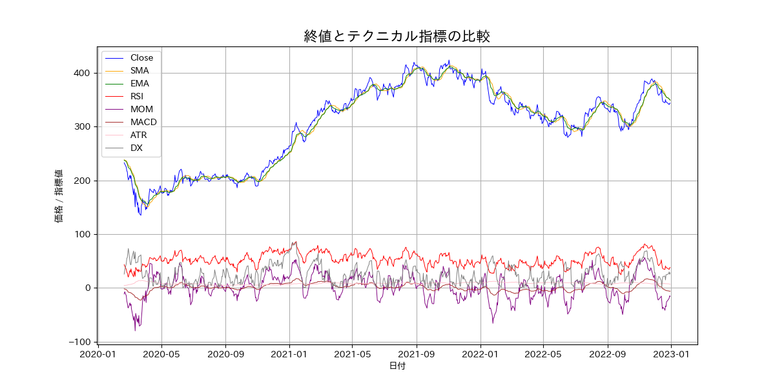
データ正規化
正規化
1
0
Notes:
先ほど紹介したテクニカル指標をグラフ化するとこのような図になります。これを学習するためにはスケールを合わせる必要があります。そこで本研究では正規化を行います。正規化を行うことでこのようにすべてのデータが０から１の範囲で表すことができます。

Slide 13
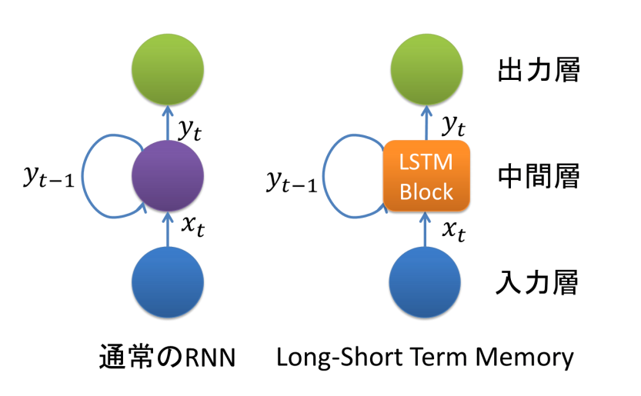
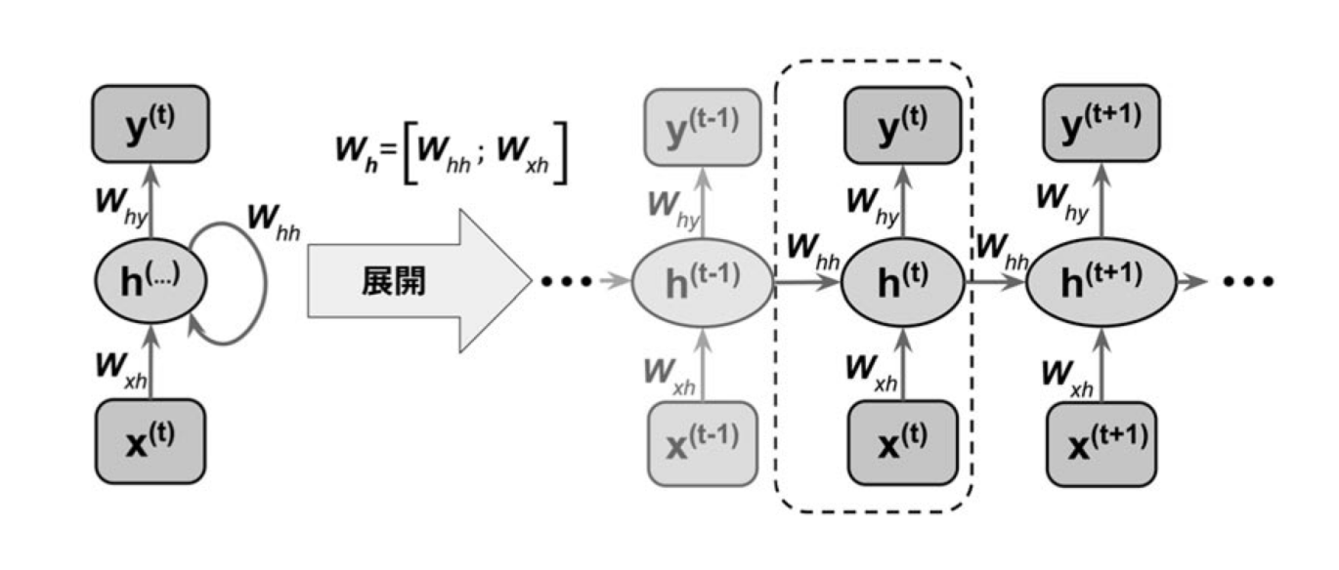
学習モデル
・RNN
参考URL:https://qiita.com/t_Signull/items/21b82be280b46f467d1b
Notes:
今回、使用する学習モデルはRNNモデルを改良したLSTMというモデルです。まず、RNNとは日本語で再帰型ニューラルネットワークと呼ばれ、数値の時系列データなどのシーケンシャルデータのパターンを認識するように設計されたニューラルネットワークのモデルです。このモデルは確かにパターンを読み取ることが可能なのですが入力データが長くなると勾配消失問題が発生するというデメリットがあります。要するに後ろのデータの重みが回帰をして行くうちに消えてしまうということです。そこでこの勾配消失問題を解決したものがLSTMというわけです。これはニューロンをLSTMブロックに置き換えることで解決しています。 RNNの進化版LSTMをつかう
後ろのデータの重みが消える
これを解決LSTM
LSTMブロックを使ってる

Slide 14

LSTMモデル
入力ゲート
出力ゲート
忘却ゲート
活性化関数 （双曲線正接関数）
参考URL: http://colah.github.io/posts/2015-08-Understanding-LSTMs/
Notes:
その問題を解決したLSTMブロックとは
入力、出力、忘却、この3つのゲートで、ネットワーク内に情報を保持したり、必要なタイミングで所得置換を行うことができたりします。
これにより再起処理をしても重みの情報がニューロン内に残り続け、勾配消失問題を解決しています。

Slide 15
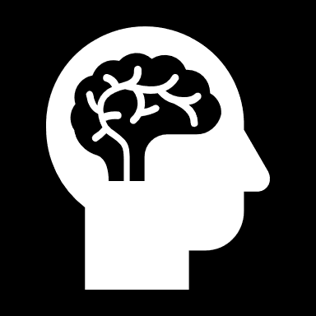
モデル学習（パラメータ説明）
ウィンドウサイズ
計算区間
学習回数
ノード数
隠れ層の数
バッチサイズ
Notes:
モデル学習をする際にいくつかのパラメータを設定する必要があります。その中で本研究ではウィンドウサイズとバッチサイズについて検証と考察を行います。そのほかのパラメータはPCスペックと研究時間からできるだけ大きい数値を設定しています。
計算区間とはテクニカル指標の計算時に用いる長さ

Slide 16
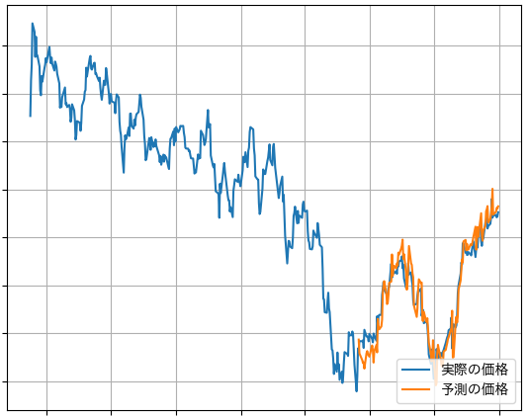
ウィンドウサイズ、バッチサイズ
予測区間
バッチサイズ （バッチの学習個数）
ウィンドウサイズ （バッチの大きさ）
学習 （回数）
Notes:
トレーニングデータの学習は、データセットを複数のバッチに分割し、それぞれのバッチを複数回学習させます。1 バッチのデータ数はウィンドウサイズで設定され、1 度にモデルが処理するバッ チの数をバッチサイズといます。これらのパラメータを適切に調整することで、効率的な学習が可能となり、過学習や学習時間の長さを制御することができます。
トレーニングデータとウィンドウサイズとは
トレーニングデータはバッチサイズに分けて学習するのですが、、、、、

Slide 17
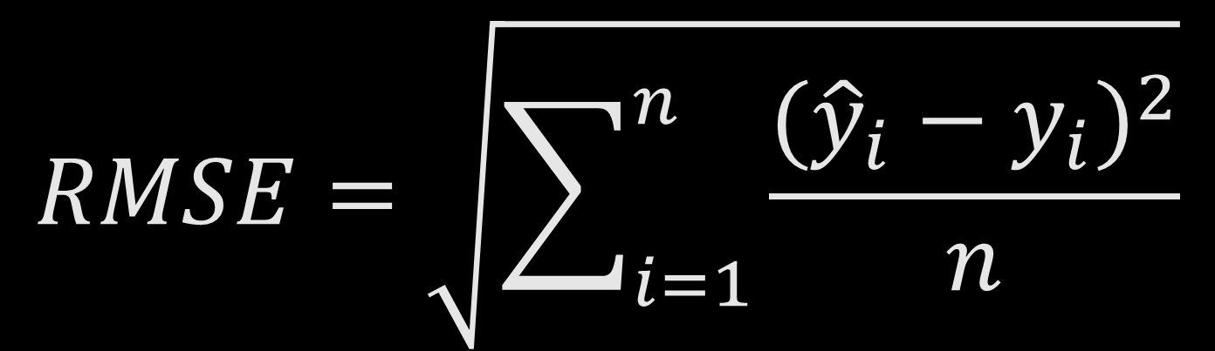
モデル評価
平均二乗誤差の平方根（RMSE） モデルの予測値と実際の観測値との差の平均二乗誤差の平方根である。これは一般にモデルの予測の精度を測定し、予測値と実測値の間の誤差を定量化するために使用される。つまり、モデルがどれだけ実際のデータに近い予測を行うか示す。
$$RMSE=\sqrt{\sum_{i=1}^{n}{\frac{{({{\hat{y}}_{i}−y}_{i})}^{2}}{n}}}$$
Notes:
モデルの予測値と実際の観測値との差の平均二乗誤差の平方根です。これは一般にモデルの予測の精度を測定し、予測値と実測値の間の誤差を定量化するために使用されます。つまり、モデルがどれだけ実際のデータに近い予測を行うか示すことができます。式はこのようになっています。

Slide 18
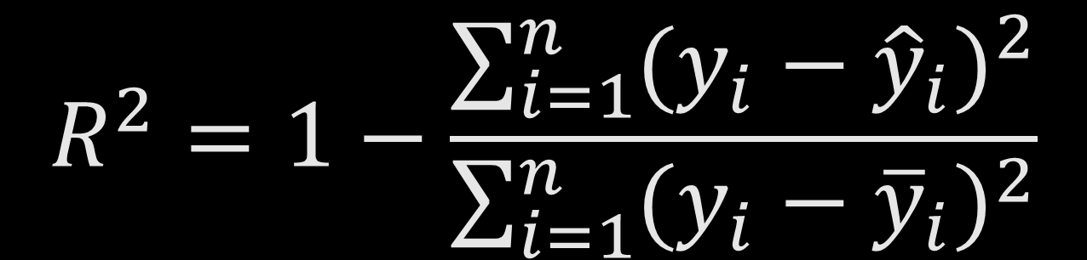
モデル評価
決定係数（R2_SCORE） 決定係数はデータに対する、推定された回帰式の当てはまりの良さ（度合い）を表す。決定係数は一般にR^2で示され、0から1の値をとる。1に近いほど、回帰式が実際のデータに当てはまっていることを表しており、説明変数が目的変数をよく説明していると言える。
$$R^{2}=1−\frac{\sum_{i=1}^{n}{{(y_{i}−{\hat{y}}_{i})}^{2}}}{\sum_{i=1}^{n}{{(y_{i}−{\overline{y}}_{i})}^{2}}}$$
Notes:
決定係数はデータに対する、推定された回帰式の当てはまりの良さ（度合い）を表します。決定係数は一般にR^2で示され、0から1の値をとります。1に近いほど、回帰式が実際のデータに当てはまっていることを表しており、説明変数が目的変数をよく説明していると言えます。式はこのようになっています。

Slide 19
研究結果
Notes:
研究結果です。

Slide 20
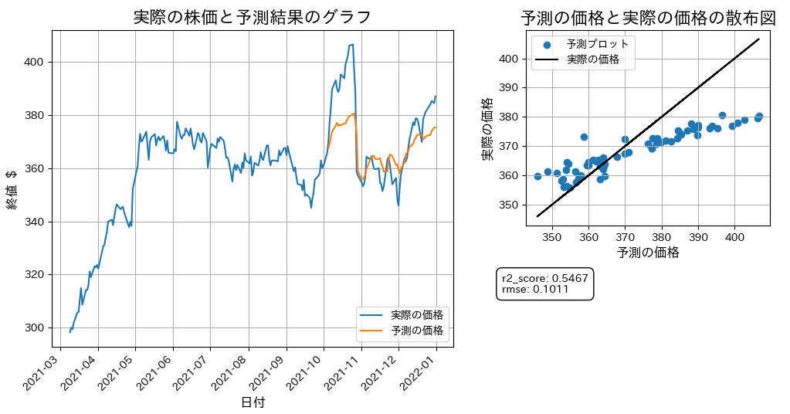
予測結果（短期データ）
短期データの予測ではあまり良い結果を得ることができない。
レンジブレイク
Notes:
長期データでの予測結果はこのようになりました。わかりやすく、比較的、精度の良いものを提示します。銘柄はNOCで予測開始日は2021年10月から2022年1月の約3か月となっています。また決定係数は0.54、RMSEは0.1となっており、予測精度としては低い結果となりました。予測精度が低い要因の一つとしてレンジブレイクが起きていることが考えられます。

Slide 21
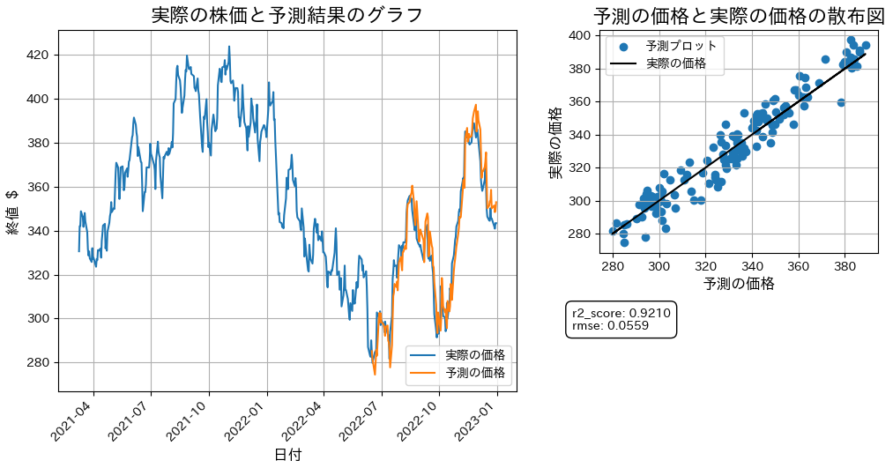
予測結果（長期データ）
長期データではとても良い結果を得ることができた。
上昇トレンド
Notes:
長期データでの予測結果はこのようになりました。果はわかりやすく、比較的、精度の良いものを提示します。銘柄はGSで予測開始日は2022年7月から2023年1月までとなっています。また、決定係数は0.92、RMSEは0.0559という結果になり、予測精度はかなり高い結果になりました。予測精度が高い理由の一つとして上昇トレンドに乗っていることが考えられます、

Slide 22
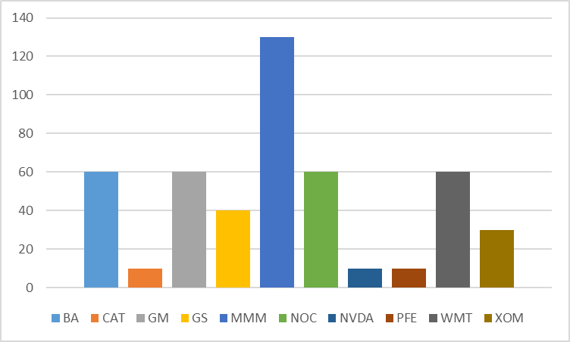
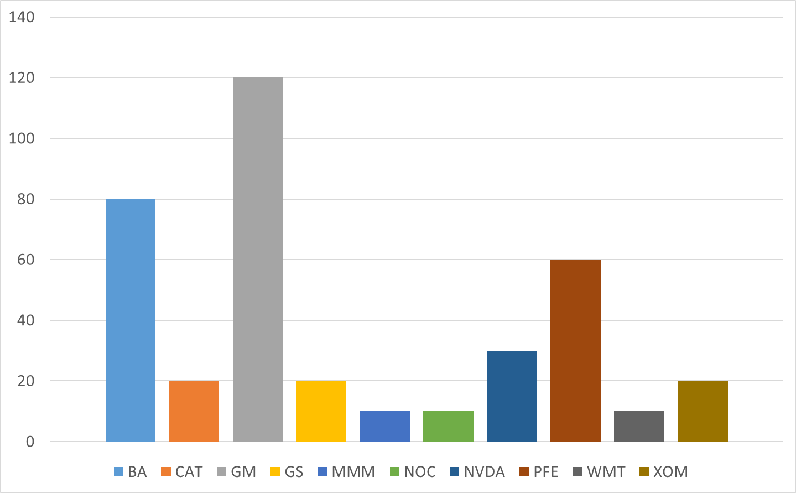
ウィンドウサイズ（RMSE）
短期データ
長期データ
銘柄ごとの最適値
Notes:
ウィンドウサイズの検証結果です。銘柄ごとの適正値をグラフ化しました。ここでは銘柄ごとに適正値がまちまちであることがわかります。やはり、銘柄ごとに局面がちがうことから、適正値は異なると考えられます。また、予測時にも同じことが言えると考えられます。

Slide 23
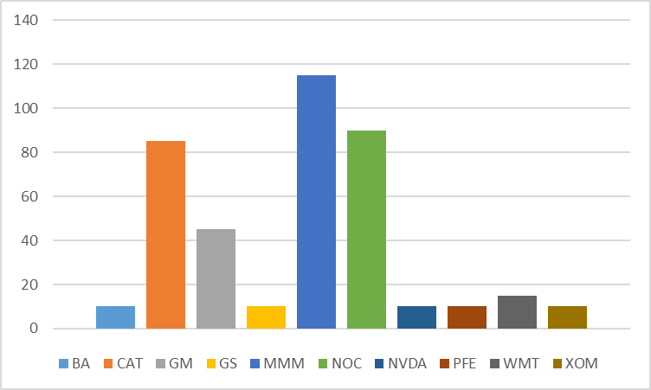
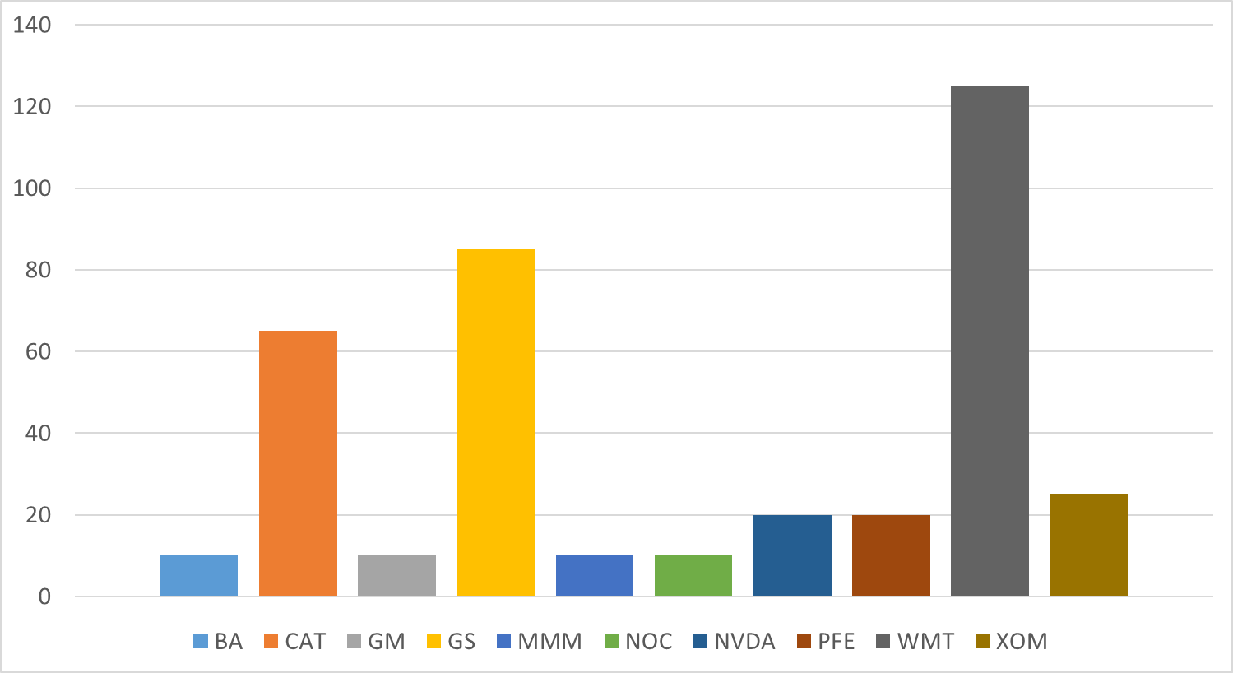
計算区間（RMSE）
短期データ
長期データ
銘柄ごとの最適値
Notes:
計算区間の検証結果です。これもウィンドウサイズの検証と同様に、ばらつきがあります。

Slide 24
まとめ
短期データと長期データでの予測結果を検証、考察を行う。 本研究では短期データより、長期データの予測の方が予測は高いという結果を得ることができた。ここの予測精度の差は、データ期間に応じた適切な設定がテクニカル指標算出時にとられていないことに起因していると考えられる。
学習を行う際の各パラメータを変更した場合の検証と考察を行う。 本研究では２つのパラメータについて検証した。どちらのパラメータも業種ごとに最適な値をとるときの傾向を掴むには至らなかった。
それぞれの結果をもとに銘柄を市場と比較し、考察を行う。 今回の予測ではテクニカル指標を特徴量として使用した。トレンドラインのサポートを受けて株価が変動するとき、また指標がシグナルを発生するときは予測精度に重大な影響を与えることが分かった。

Slide 25
今後の展望
今後の展望としてより有用の高いテクニカル指標の組み合わせを選定する。
本研究ではウィンドウサイズと計算区間の検証を行ったが、ほかのパラメータについても検証、考察を行う。
最終的には銘柄や時期に問わず学習時のパラメータに規則性を見つける。

Slide 26
ご清聴ありがとうございました。

Slide 27
ウィンドウサイズ（RMSE）

Slide 28
計算区間（RMSE）

